Slide 1
Деление с остатком

Slide 2
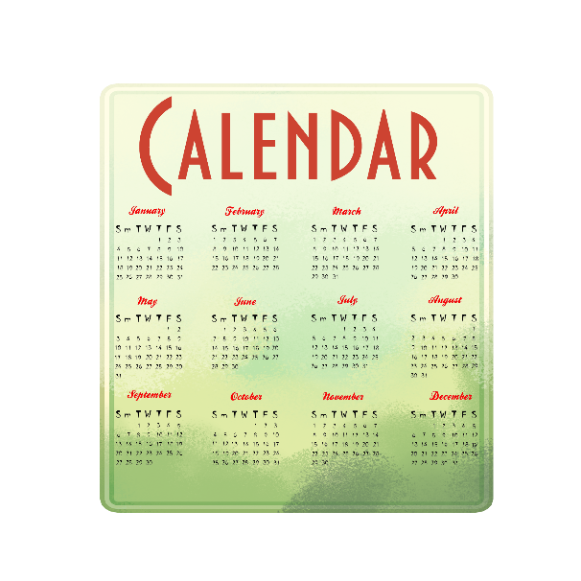
Да, вот решил посчитать, сколько воскресений в году.
Саша, о чём ты там задумался?

Slide 3
Да какая-то сложная задача получается.
Как посчитать, если нет никаких чисел?
Ну и что тут сложного?

Slide 4
Одно воскресенье.
Как это – нет чисел.
Сколько воскресений бывает в одной неделе?

Slide 5
Не знаю.
Их же очень много и никак не сосчитать.
Хорошо!
А сколько недель в году?

Slide 6
Сосчитать их совсем несложно.
Чтобы узнать, сколько недель в году, нужно количество дней в году разделить на количество дней в одной неделе.
В одной неделе $7$ дней.
А вот в году дней может быть по-разному.
Это или $365$ дней, или $366$ дней, если год високосный.

Slide 7
Правильно!
Вот видишь, и числа появились!
В одной неделе $7$ дней.
А вот в году дней может быть по-разному.
Это или $365$ дней, или $366$ дней, если год високосный.

Slide 8
$$365 :7=$$
Осталось разделить $365$ на $7$ и $366$ на $7$.
Предлагаю делить столбиком, так будет проще!
$$366 :7=$$
$$365$$
$$7$$
$$366$$
$$7$$
$$−$$
$$−$$
$$35$$
$$5$$
$$2$$
$$35$$
$$5$$
$$2$$
$$1$$
$$5$$
$$1$$
$$6$$
$$−$$
$$−$$
$$14$$
$$14$$
$$1$$
$$2$$
Тут какое-то странное деление получается.
Смотри: в первом частном осталось число $1$, которое никак нельзя разделить на $7$,
а во втором – число $2$, которое тоже не делится на $7$.
Что делать с этими числами?

Slide 9
$$365 :7=$$
Обычно все числа делятся…
А давай спросим у Электроши, как так могло получиться.
Может, мы неправильно что-то посчитали?
$$366 :7=$$
$$365$$
$$7$$
$$366$$
$$7$$
$$−$$
$$−$$
$$35$$
$$5$$
$$2$$
$$35$$
$$5$$
$$2$$
$$1$$
$$5$$
$$1$$
$$6$$
$$−$$
$$−$$
$$14$$
$$14$$
$$1$$
$$2$$

Slide 10
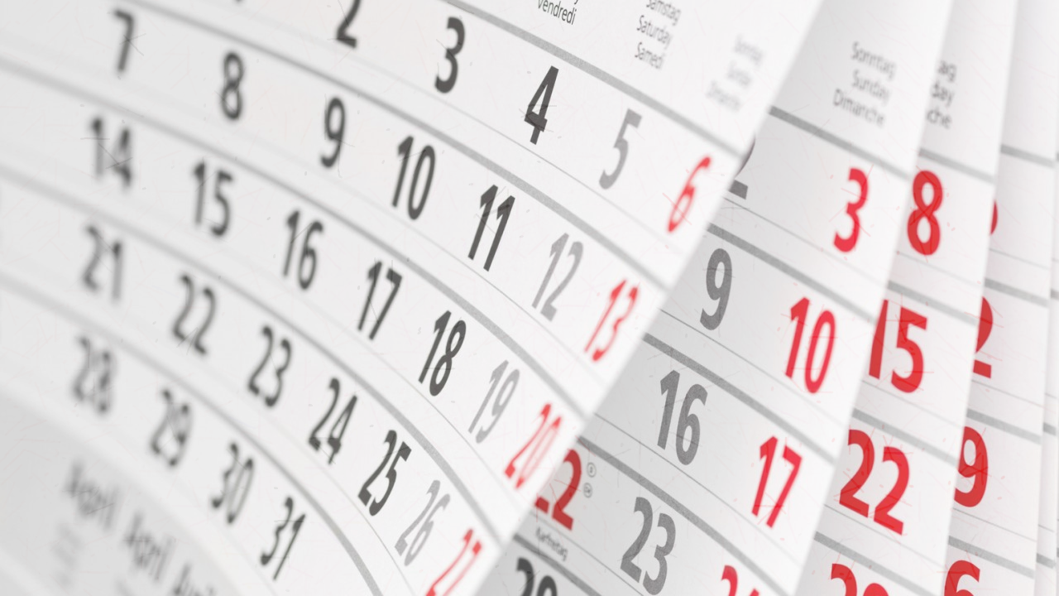
Прежде чем я вам расскажу, как решать подобные задачки, давайте немного разомнёмся и выполним устные задания.

Slide 11
Устный счёт
$$∙6$$
$$− 16$$
$$5$$
$$30$$
$$14$$
Сверимся?
$$:15$$
$$:2$$
$$75$$
$$7$$
$$∙3$$
$$+ 13$$
$$+ 15$$
$$− 10$$
$$25$$
$$10$$
$$20$$

Slide 12
$$365 :7=$$
$$52 (ост. 1)$$
$$366 :7=$$
$$52 (ост. 2)$$
$$365$$
$$7$$
$$366$$
$$7$$
$$−$$
$$−$$
$$35$$
$$5$$
$$2$$
$$35$$
$$5$$
$$2$$
$$1$$
$$5$$
$$1$$
$$6$$
$$−$$
$$−$$
$$14$$
$$14$$
$$1$$
$$2$$
Вы всё правильно посчитали и верно заметили,
что при делении числа $365$ на $7$ остаётся число $1$, которое никак нельзя разделить на $7$, а при делении числа $366$ на $7$ – число $2$, которое тоже не делится на $7$.
В таких случаях говорят, что деление выполнено с остатком.

Slide 13
$$365 :7=$$
$$52 (ост. 1)$$
Числа $365$ и $366$ называют делимыми,
число $7$ – делителем,
число $52$ – неполным частным,
а числа $1$ и $2$ – остатками.
$$366 :7=$$
$$52 (ост. 2)$$
$$365$$
$$7$$
$$366$$
$$7$$
$$−$$
$$−$$
$$35$$
$$5$$
$$2$$
$$35$$
$$5$$
$$2$$
$$1$$
$$5$$
$$1$$
$$6$$
$$−$$
$$−$$
$$14$$
$$14$$
$$1$$
$$2$$

Slide 14
$$365 :7=$$
$$52 (ост. 1)$$
Говорят, что при делении числа $365$ на число $7$ получили неполное частное, равное $52$, и остаток $1$,
а при делении числа $366$ на число $7$ получили неполное частное, равное $52$, и остаток $2$.
$$366 :7=$$
$$52 (ост. 2)$$
$$365$$
$$7$$
$$366$$
$$7$$
$$−$$
$$−$$
$$35$$
$$5$$
$$2$$
$$35$$
$$5$$
$$2$$
$$1$$
$$5$$
$$1$$
$$6$$
$$−$$
$$−$$
$$14$$
$$14$$
$$1$$
$$2$$

Slide 15
$$365 :7=$$
$$52 (ост. 1)$$
Заметим, что в наших записях число $52$ – это наибольшее число, произведение которого на делитель $7$ меньше делимого $365$ или $366$.
$$366 :7=$$
$$52 (ост. 2)$$
$$365$$
$$7$$
$$366$$
$$7$$
$$−$$
$$−$$
$$35$$
$$5$$
$$2$$
$$35$$
$$5$$
$$2$$
$$1$$
$$5$$
$$1$$
$$6$$
$$−$$
$$−$$
$$14$$
$$14$$
$$1$$
$$2$$

Slide 16
$$365 :7=$$
$$52 (ост. 1)$$
Каков же вывод мы можем сделать о количестве воскресений в году?
$$366 :7=$$
$$52 (ост. 2)$$
$$365$$
$$7$$
$$366$$
$$7$$
$$−$$
$$−$$
$$35$$
$$5$$
$$2$$
$$35$$
$$5$$
$$2$$
$$1$$
$$5$$
$$1$$
$$6$$
$$−$$
$$−$$
$$14$$
$$14$$
$$1$$
$$2$$

Slide 17
$$365 :7=$$
$$52 (ост. 1)$$
Полных недель в году $52$, это $364$ дня, плюс ещё $1$ или $2$ дня в зависимости от года.
Тогда получаем, что в первых $364$ днях $52$ воскресенья.
$$366 :7=$$
$$52 (ост. 2)$$
$$365$$
$$7$$
$$366$$
$$7$$
$$−$$
$$−$$
$$35$$
$$5$$
$$2$$
$$35$$
$$5$$
$$2$$
$$1$$
$$5$$
$$1$$
$$6$$
$$−$$
$$−$$
$$14$$
$$14$$
$$1$$
$$2$$

Slide 18
$$365 :7=$$
$$52 (ост. 1)$$
А точнее говоря, если $365$-й или $366$-й день – воскресенье, то всего воскресений в году будет $53$.
Если же какой-то другой день недели, то их будет $52$.
$$366 :7=$$
$$52 (ост. 2)$$
$$365$$
$$7$$
$$366$$
$$7$$
$$−$$
$$−$$
$$35$$
$$5$$
$$2$$
$$35$$
$$5$$
$$2$$
$$1$$
$$5$$
$$1$$
$$6$$
$$−$$
$$−$$
$$14$$
$$14$$
$$1$$
$$2$$

Slide 19
$$365 :7=$$
$$52 (ост. 1)$$
Электроша, а есть какой-нибудь способ убедиться, что деление с остатком выполнено верно?
$$366 :7=$$
$$52 (ост. 2)$$
$$365$$
$$7$$
$$366$$
$$7$$
$$−$$
$$−$$
$$35$$
$$5$$
$$2$$
$$35$$
$$5$$
$$2$$
$$1$$
$$5$$
$$1$$
$$6$$
$$−$$
$$−$$
$$14$$
$$14$$
$$1$$
$$2$$

Slide 20
Запомните!
Делимое равно произведению делителя и неполного частного, сложенному с остатком.
$$a=bq+r$$
где $a$ – делимое,
$b$ – делитель,
$q$ – неполное частное,
$r$ – остаток,
$r<b$.

Slide 21
$$13 :3=$$
$$4 (ост. 1)$$
$$14 :3=$$
$$4 (ост. 2)$$
$$15 :3=$$
$$5 (ост. 0)$$
Выполните деление.
$$16 :3=$$
$$5 (ост. 1)$$
$$17 :3=$$
$$5 (ост. 2)$$
$$18 :3=$$
$$6 (ост. 0)$$

Slide 22
$$13 :3=$$
$$4 (ост. 1)$$
Молодцы!
А теперь посмотрите на остатки?
Какие числа у вас получились в остатках?
Число $0$,
число $1$
и число $2$.
$$14 :3=$$
$$4 (ост. 2)$$
$$15 :3=$$
$$5 (ост. 0)$$
$$16 :3=$$
$$5 (ост. 1)$$
$$17 :3=$$
$$5 (ост. 2)$$
$$18 :3=$$
$$6 (ост. 0)$$

Slide 23
Запомните!
Остаток всегда должен быть меньше делителя.
Если же остаток больше или равен делителю, то деление выполнено неправильно.

Slide 24
$$13 :3=$$
$$4 (ост. 1)$$
Говорят, что при делении числа $15$ на число $3$ остаток равен $0$ и при делении числа $18$ на число $3$ остаток равен $0$.
Также можно сказать, что число $15$ делится нацело на число $3$ и число $18$ делится нацело на число $3$.
$$14 :3=$$
$$4 (ост. 2)$$
$$15 :3=$$
$$5 (ост. 0)$$
$$16 :3=$$
$$5 (ост. 1)$$
$$17 :3=$$
$$5 (ост. 2)$$
$$18 :3=$$
$$6 (ост. 0)$$

Slide 25
Задание № 1
Заполните таблицу:
Решение:
Число $a$ | Остатки от деления числа $a$
 | на $2$ | на $5$ | на $10$
$$11$$ | $$1$$ | $$1$$ | $$1$$
$$29$$ | $$1$$ | $$4$$ | $$9$$
$$42$$ | $$0$$ | $$2$$ | $$2$$
$$11 :2=5 \left(ост. 1\right);$$
$$29 :2=14 \left(ост.1\right);$$
$$11 :5=2 \left(ост.1\right);$$
$$29 :5=5 \left(ост.4\right);$$
$$11 :10=1 \left(ост.1\right).$$
$$29 :10=2 \left(ост.9\right).$$
$$42 :2=21 \left(ост.0\right);$$
$$42 :5=8 \left(ост.2\right);$$
$$42 :10=4 \left(ост.2\right).$$

Slide 26
$$a=bq+r$$
Задание № 2
Найдите делимое:
а) неполное частное $18$, делитель $47$, остаток $22$;
б) неполное частное $103$, делитель $58$, остаток $33$;
в) неполное частное $0$, делитель $65$, остаток $50$.
Решение:
а) $a=18∙47+22=$
$846+22=868$;
б) $a=103∙58+33=$
$5974+33=6007$;
в) $a=0∙65+50=$
$0+50=50$.
Ответ: а) $868$; б) $6007$; в) $50$.

Slide 27
Если бы Вася купил $9$ ручек, то у него осталось бы $76$ рублей,
а если бы $14$ ручек, то не хватило бы $29$ рублей.
Сколько денег было у Васи?
Решение:
Обозначим искомое число буквой $A$, цену одной ручки – переменной $x$.
Тогда из условия задачи можем составить следующие выражения:
$A=9∙x+76$;
$$A=14∙x−29$$
$9∙x+76=14∙x−29$
$14x−9x=76+29$
$5x=105$
$x=105 :5$
$x=21$
– цена одной ручки.
$A=9∙21+76=$
$189+76=$
$$265$$
Ответ: $265$ рублей было у Васи.

Slide 28
Итоги урока
Если при делении двух натуральных чисел делимое не делится полностью на делитель и в последней разности деления остаётся число, меньшее делителя, то такое деление называется делением с остатком.
Частное, которое получают при таком делении, называют неполным частным, а число, которое осталось, – остатком.
Остаток всегда должен быть меньше делителя.
Чтобы проверить правильность деления с остатком, нужно делитель умножить на неполное частное и к произведению прибавить остаток.
$$a=bq+r$$

